Slide 1
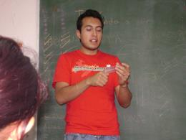
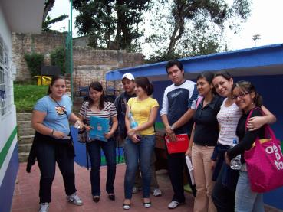
Área de formación de Elección Libre
Salud integral,
Idiomas
Manifestaciones artísticas
Formación y divulgación científica
Innovación educativa
Ecología
Cultura ciudadana
AFEL

Slide 2
Áreas de formación de tu plan de estudios
Área de formación de elección libre
Área de formación terminal
Área de formación disciplinaria
Perfil de egreso
Área de formación básica
Área de formación básica general
Área de formación de iniciación a la disciplina

Slide 3
¿Por qué es importante el AFEL?
Estimula la creatividad profesional
Promueve la expresión y el crecimiento personal
Ofrece alternativas de saberes y experiencias de aprendizaje
Diversifica los ambientes de trabajo

Slide 4
Alternativas para cursar AFEL
Alternativas
1. Cursar EE elaboradas específicamente para el AFEL. | Estas EE inciden en tu formación humana y social, es decir, diversifican tu formación disciplinar y complementan tus saberes profesionales. Estas EE se agrupan en: Salud integral, idiomas, manifestaciones artísticas, formación y divulgación científica, innovación educativa, ecología y cultura ciudadana. EE presenciales y virtuales.
2. Cursar EE de otros programas educativos. | Puedes elegir EE en programas educativos diferentes al tuyo, son las Facultades las que determinan las EE que se ofertan. EE presenciales.
3. Otros espacios formativos… | Programa Ven a la Cultura (Universiada, FILU, JazzUV, etc.) Tutoría para la apreciación artística. Tutoría para la investigación. EE presenciales.

Slide 5
Consideraciones generales
Revisa en tu plan de estudios el total de créditos de AFEL que requieres para egresar.
El AFEL se puede cursar desde el 1º periodo escolar.
Antes de elegir una alternativa, revisa:
Los créditos que obtendrás al aprobarla.
El tiempo de dedicación durante el periodo, revisa tus horarios y compromisos.
Las oportunidades de acreditación (examen, evidencias de desempeño o la obligatoriedad de tu participación y asistencia).
Notes:
Los créditos que obtendrás al aprobarla: este número de créditos se asigna en función de la complejidad de la EE, entre más créditos tenga, más horas de estudio requerirás para acreditarla.

Slide 6
Recomendaciones
Cualquiera de las alternativas en AFEL tienen un impacto en el tiempo de permanencia en tu programa educativo.
No las dejes hasta el final,
Al concluir la EE u otra actividad, revisa que la calificación y créditos hayan quedado correctamente asentados en tu cardex.
Consulta la oferta educativa, ya que cambia periodo a periodo y de región a región.
http://www.uv.mx/dgda/afel/oferta-educativa-afel/

Slide 7
Recomendaciones
1. Preinscripción en línea
2. Inscripción en línea
3. Altas y Bajas en ventanilla . (5 días después del inicio de clases)
Periodo semestral para las EE del AFEL
Duración del periodo: 15 semanas
Costo: Sin costo
* EE de idiomas son autofinanciables (Centro de idiomas y Centros de autoacceso)
Ventanilla
Altas. Revisa los lugares disponibles después de la IL. La inscripción es directamente en las entidades que ofrecen las EE.
Bajas. La baja es directamente en la entidad que ofrecen las EE.
NO dar de baja oportunamente una EE que no cursarás, implica afectar tu promedio del periodo y quitarle la oportunidad a alguien más de cursarla.

Slide 8
Recomendaciones
1. Inscripción en línea.
2. Altas y Bajas en ventanilla .
Periodo intersemestral para las EE del AFEL
Duración del periodo: 3 semanas
Costo: Autofinanciables ($350.00,
excepto CI y CAA)
Altas. Revisa los lugares disponibles después de la IL. La inscripción es directamente en las entidades que ofrecen las EE.
Bajas. La baja es directamente en la entidad que ofrecen las EE.
NO dar de baja oportunamente una EE que no cursarás, implica afectar tu promedio del periodo y quitarle la oportunidad a alguien más de cursarla.

Slide 9
Informes
Departamento de Apoyo a la Formación Integral del Estudiante
Si tienes alguna sugerencia o duda, escríbenos a:
Karen Lisset Guerrero Ramírez – kguerrero@uv.mx
Omar Salazar Romero – osalazar@uv.mx
http://www.uv.mx/dgda/afel/
Facebook: Tutorías Universidad Veracruzana

